Slide 1
PARTICIPI – glagolski pridjevi
Deana Karađole Radovčić, prof. savjetnik

Slide 2
Što je to particip?
Glagolski pridjev; tvori se od glagola, a ponaša se kao pridjev i slaže se sa svojom imenicom u rodu, broju i padežu
HOMO AEGROTUS – bolestan čovjek (aegrotus, 3 –pridjev)
HOMO AEGROTANS – čovjek koji boluje (aegroto, 1. –glagol)
HOMO VOLANS – čovjek koji leti, leteći čovjek

Slide 3
3 participa u latinskom jeziku
1. PARTICIP PREZENTA AKTIVNOG
glagolski pridjev 3. deklinacije
2. PARTICIP PERFEKTA PASIVNOG
glagolski pridjev 1. i 2. deklinacije
3. PARTICIP FUTURA AKTIVNOG
glagolski pridjev 1. i 2. deklinacije

Slide 4
Morior, 3. mortuus sum – umrijeti
Particip prezenta aktivnog
HOMO MORIENS - čovjek koji umire
Particip perfekta pasivnog
HOMO MORTUUS – mrtav čovjek
Particip futura aktivnog
HOMO MORITURUS –čovjek koji će umrijeti

Slide 5

PARTICIP PREZENTA AKTIVNOG
glagolski pridjev 3. deklinacije
tvori se od prezentske osnove i nastavaka:
N. -NS N. -ENS
G. -NTIS G. -ENTIS
1. i 2. konj. 3. i 4. konj.

Slide 6
Purgo, 1. – čistiti
N. PURGANS– onaj koji čisti, čisteći
G. PURGANTIS
Floreo, 2. – cvjetati
N. FLORENS– onaj koji cvijeta, cvjetajući
G. FLORENTIS
Corrigo, 3. – ispraviti
N. CORRIGENS – onaj koji ispravlja, ispravljajući
G. CORRIGENTIS
Recipio, 3. –uzeti
N. RECIPIENS – onaj koji uzima, uzimajući
G. RECIPIENTIS
Audio, 4. – slušati
N. AUDIENS – onaj koji sluša, slušajući
G. AUDIENTIS

Slide 7
Discipulus audiens magistrum facilius discit.
Učenik koji sluša (slušajući) nastavnika lakše ući.
Discipuli audientes magistros melius sciunt.
Učenici koji slušaju (slušajući) nastavnike bolje znaju.

Slide 8
PARTICIP PERFEKTA PASIVNOG
glagolski pridjev 1. i 2. deklinacije (-US, -A, -UM)
4. glagolski oblik koji se navodi u srednjem rodu.
vidimo ga u rječničkom obliku glagola.
VIDEO, 2. VIDI, VISUM - vidjeti
SCRIBO, 3. SCRIPSI, SCRIPTUM - pisati
RECIPIO, 3. -CEPI, -CEPTUM – uzeti

Slide 9
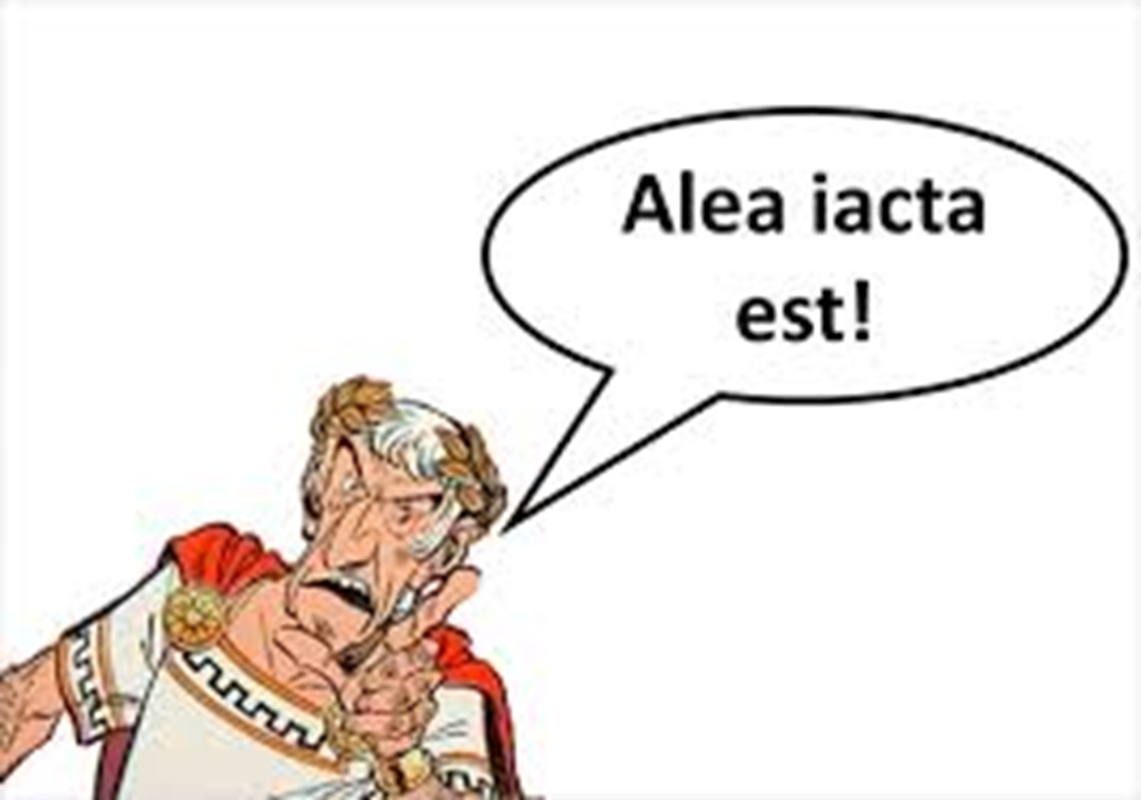

Slide 10
Kako izvesti particip perfekta pasivnog pravilnim glagolima????
PURGO, 1. – čistiti - moraš dodati -AVI, -ATUM
= PURGO, 1. PURGAVI, PURGATUM
AUDIO, 4. – slušati - moraš dodati -IVI, -ITUM
= AUDIO, 4. AUDIVI, AUDITUM

Slide 11
Kako prevodimo particip perfekta pasivnog?
SCRIBO, 3. SCRIPSI, SCRIPTUM
LIBER SCRIPTUS – napisana knjiga
EPISTOLA SCRIPTA – napisano pismo
RECEPTUM SCRIPTUM – napisan recept
VISUS – viđen, VISA – viđena, VISUM – viđeno
RECEPTUS – uzet, RECEPTA – uzeta, RECEPTUM – uzeto
AUDITUS – slušan, AUDITA – slušana, AUDITUM – slušano

Slide 12
Od participa perfekta pasivnog tvore se 3 vremena:
Perfekt pasivni
Pluskvamperfekt pasivni
Futur 2. pasivni

Slide 13
Liber scriptus est. – Knjiga je napisana.
Liber scriptus erat. – Knjiga bijaše napisana.
Liber scriptus erit. – Knjiga bude napisana
Receptum scriptum est. -Recept je napisan.
Recepta scripta sunt. – Recepti su napisani.
Recepta scripta erant. – Recepti bijahu/ su bili napisani.
Recepta scripta erunt. Recepti će biti napisani.

Slide 14
PARTICIP FUTURA AKTIVNOG
glagolski pridjev 1. i 2. deklinacije (-US, -A, -UM)
Od participa perfekta pasivnog maknuti ćemo nastavke -US, -A, -UM i staviti -URUS, -URA, -URUM

Slide 15
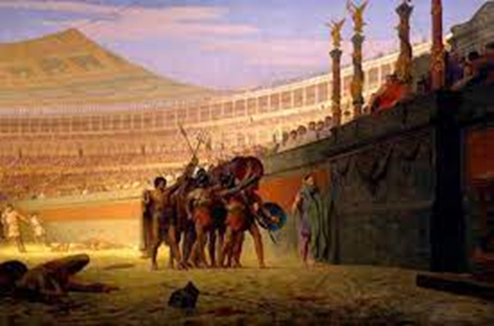

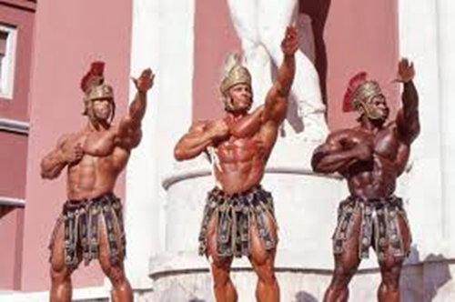
Zdravo, Cezare, oni koji će umrijeti te pozdravljaju!

Slide 16
Receptus = recepturus – onaj koji će uzeti
Recepta = receptura – ona koja će uzeti
Receptum = recepturum – ono koje će uzeti

Slide 17
Aegrotus auditurus medicos sanabitur.
Bolesnik koji će slušati liječnike ozdravit će.
Aegroti recepturi haec remedia sanabuntur.
Bolesnici koji će uzeti ove lijekove ozdravit će (će se izliječiti)
Discipuli audituri magistros bona vota habebunt .
Učenici koji će slušati nastavnike imat će dobre ocjene.

Slide 18
Labor domesticus
Prevedi: Operatio faciens, operatio facta, operatio factura
Od zadanih glagola izvedi 3 participa i prevedi njihove oblike
a) Facio, 3. feci, factum – činiti, raditi
b) Curo, 1. – liječiti
c) Audio, 4. – slušati
d) Moneo, 2. –ui, -itum – opomenuti
Od glagola PROMITTO, 3. –MISI, -MISSUM – obećati izvedi i prevedi
a) indikativ perfekta pasivnog
b) indikativ pluskvamperfekta pasivnog
c) indikativ futura 2. pasivnog

